Slide 1
CSS Flexbox

Slide 2
CSS : FLEXBOX Introduction
Quels sont les moyens de placer du contenu dans une page ?
Les tableaux -> Méthode la plus ancienne, dépassée et difficile à mettre en place
Les boîtes flottantes -> Méthode utilisant la propriété « float », remplacée par des méthodes plus pratiques
Les flexbox -> Méthode récente, boîtes modulaires pratiques et plus simple
Les grid -> Disposition en grille inspirée des tableaux, mais modernisée et simplifiée
Ces différentes méthodes peuvent être combinées. Ainsi, il n’est pas rare d’utiliser des éléments de positionnement « grid » dans « flexbox » et vice versa.

Slide 3
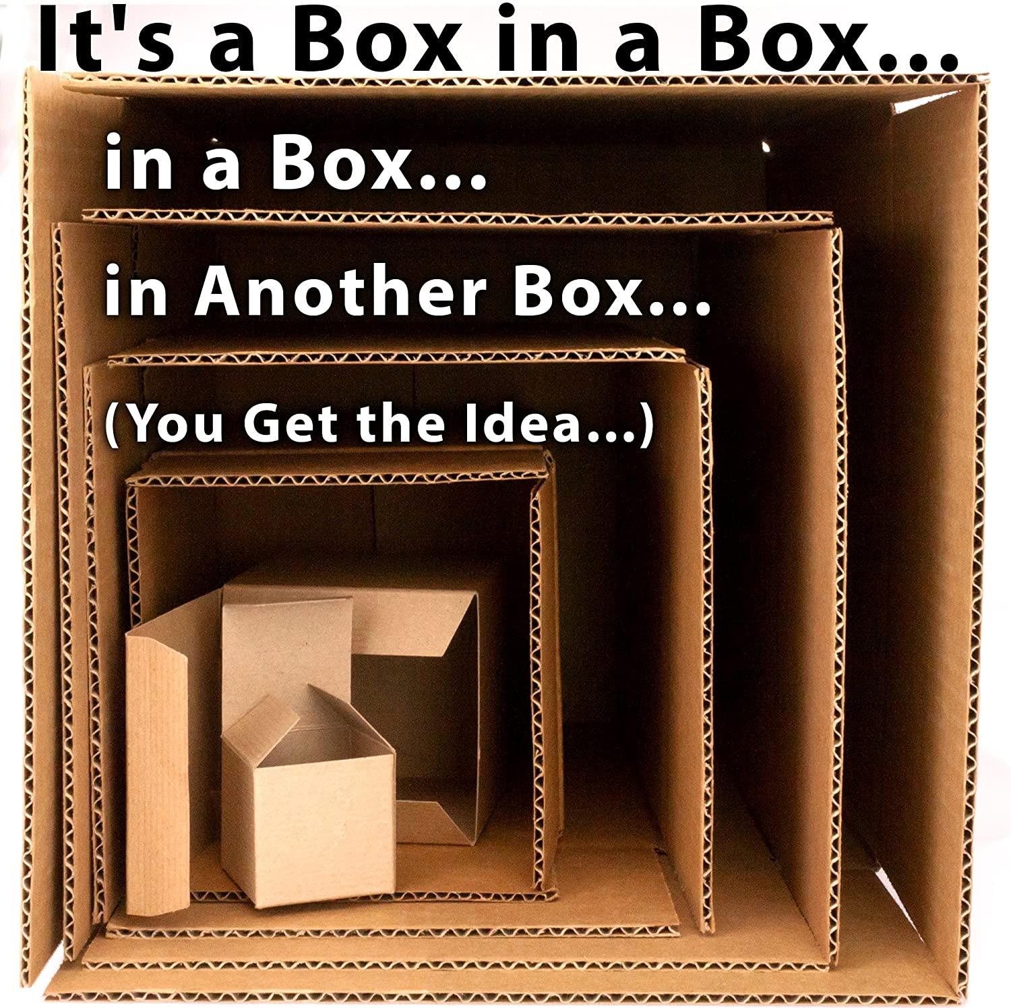
CSS : FLEXBOX Principe général
Le principe est simple : mettre en place un « conteneur » et y placer à l’intérieur plusieurs éléments.
Imaginez une boîte dans laquelle
on place d’autres boîtes…

Slide 4
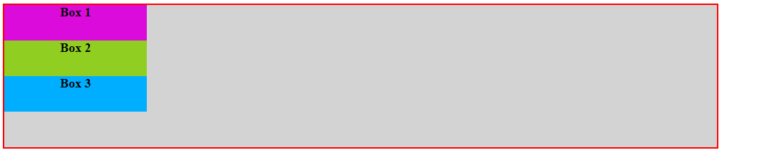
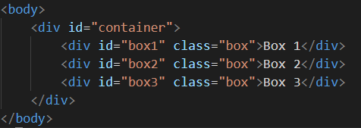
CSS : FLEXBOX Fonctionnement
Prenons un conteneur (div) et mettons-y trois conteneurs (div) à l’intérieur pour l’exemple :

Slide 5
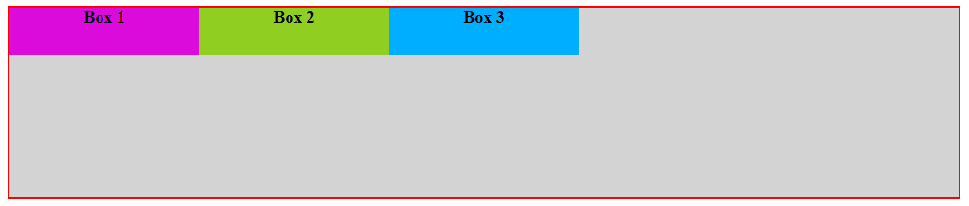
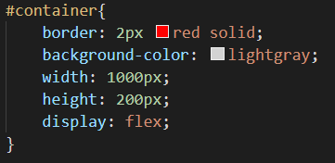
CSS : FLEXBOX Fonctionnement
Il suffit de prendre notre conteneur parent (celui en fond gris et bordure rouge) et d’y appliquer la propriété « display: flex »
Par défaut, les éléments se placeront sur une ligne et seront alignés en haut à gauche de leur conteneur parent.

Slide 6
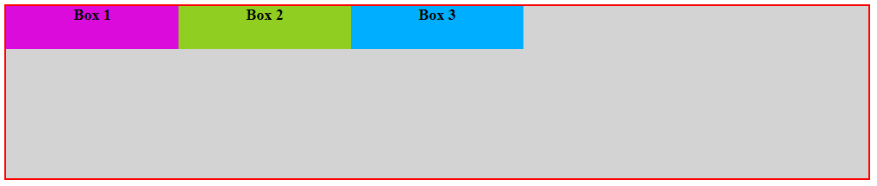
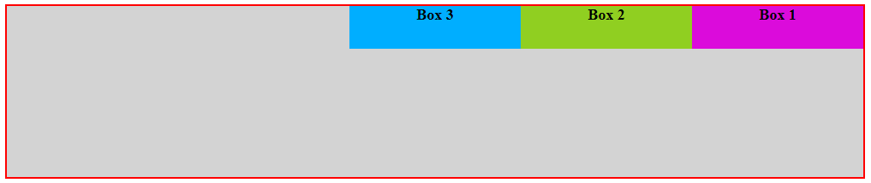
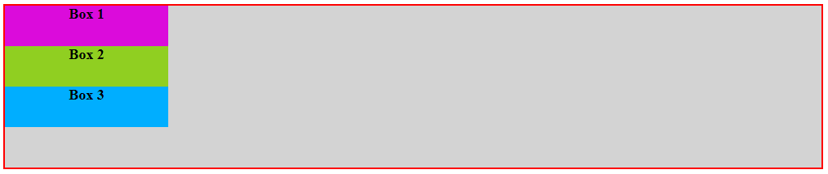
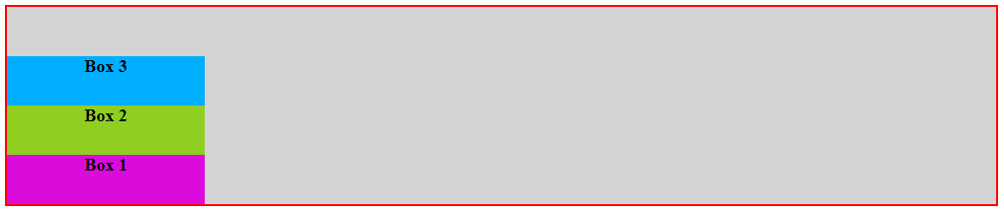
CSS : FLEXBOX flex-direction (parent)
La propriété flex-direction définit la façon dont les éléments flexibles sont placés dans un conteneur flexible : elle définit l'axe principal et la direction des éléments (normale ou inversée).
row -> Par défaut La direction suit une ligne
row-reverse Semblable à <row> mais dans la direction opposée
column Les lignes de texte sont empilées
column-reverse Semblable à <column> mais dans la direction opposée

Slide 7
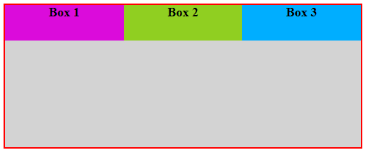
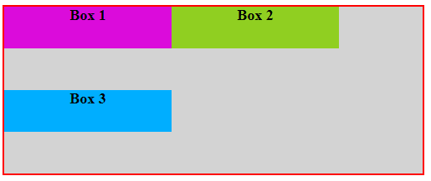
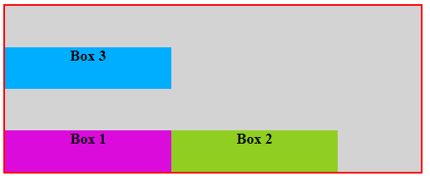
CSS : FLEXBOX flex-wrap (parent)
La propriété flex-wrap indique si les éléments flexibles sont contraints à être disposés sur une seule ligne ou s'ils peuvent être affichés sur plusieurs lignes avec un retour automatique. Si le retour à la ligne est autorisé, la propriété permet également de contrôler la direction dans laquelle les lignes sont empilées.
nowrap -> Par défaut Les éléments flexibles sont disposés sur une seule ligne. Cela peut entraîner un dépassement du conteneur.
wrap Les éléments flexibles sont disposés sur plusieurs lignes.
wrap-reverse

Slide 8
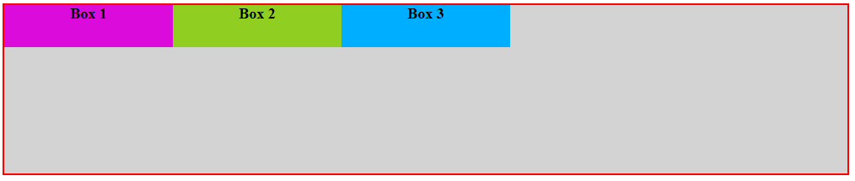
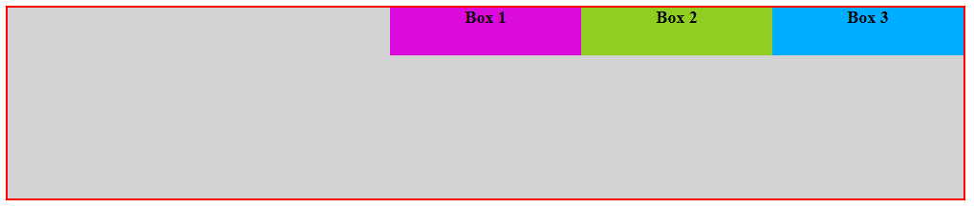
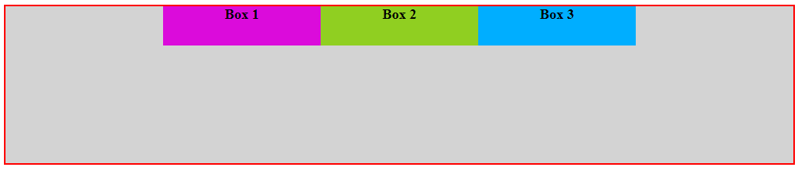
CSS : FLEXBOX justify-content (parent)
La propriété CSS justify-content indique la façon dont l'espace doit être réparti entre et autour des éléments selon l'axe principal d'un conteneur flexible ou selon l'axe en ligne lorsque le conteneur est une grille.
flex-start -> Par défaut
flex-end
center

Slide 9
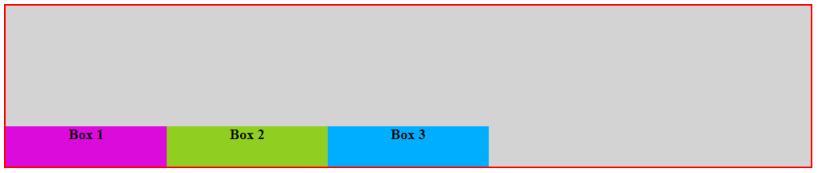
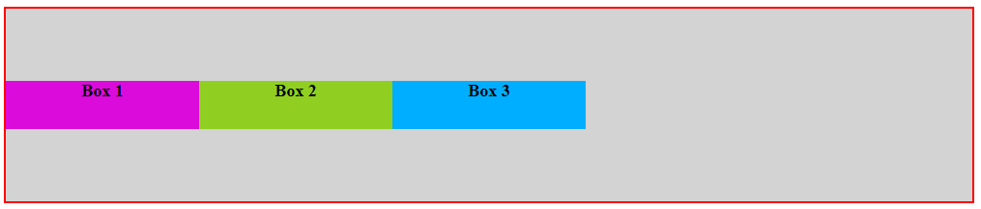
CSS : FLEXBOX align-items (parent)
La propriété CSS align-items définit la valeur de align-self sur l'ensemble des éléments-fils directs.
flex-start -> Par défaut
flex-end
Center
Note : si plusieurs lignes de contenu, utiliser « align-content »
Similaire à « justify-content » mais sur l’autre axe (le même que « align-items » )

Slide 10
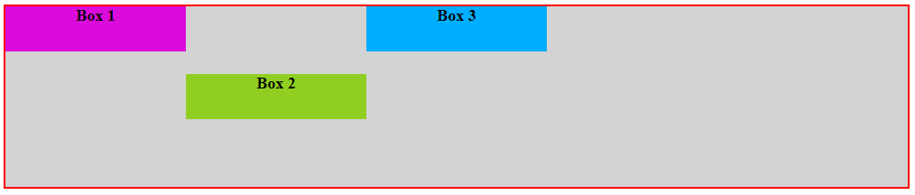
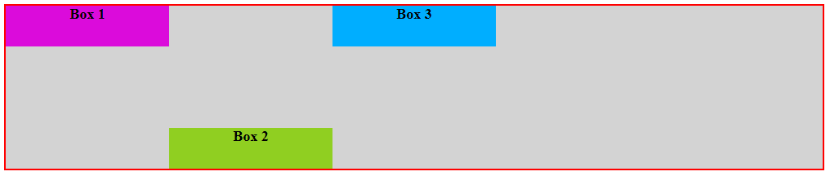
CSS : FLEXBOX align-self (enfant)
Identique à « align-items » mais ne s’applique qu’à l’élément sur lequel la propriété est appliqué (self : ici, Box 2) :
flex-start
center
flex-end

Slide 11
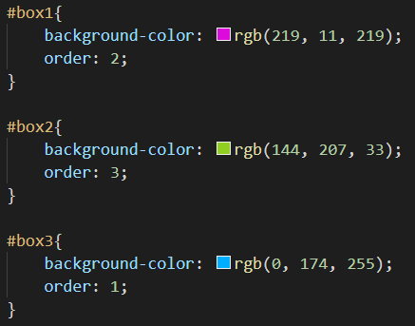
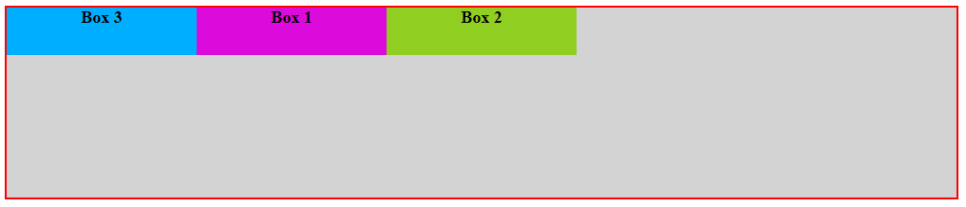
CSS : FLEXBOX order (enfant)
Permet de changer l’ordre des éléments avec du CSS :

Slide 12
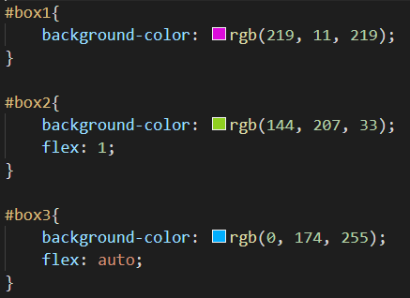
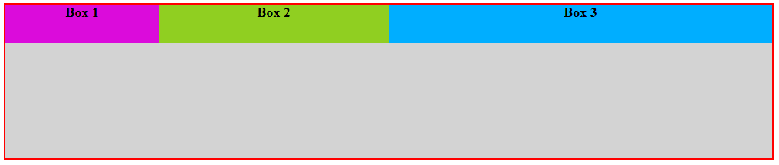
CSS : FLEXBOX flex (enfant)
Permet d’influer sur les tailles des éléments :

Slide 13
CSS : FLEXBOX Aller plus loin
Nous sommes loin d’avoir vu tout ce qu’il est possible de faire avec flexbox.
Pour en savoir plus :
Documentation : https://developer.mozilla.org/en-US/docs/Web/CSS/CSS_Box_Alignment/Box_Alignment_in_Flexbox
Un site explicatif sur les propriétés des flexbox : https://css-tricks.com/snippets/css/a-guide-to-flexbox
Pour pratiquer en s’amusant : Flexbox froggy : https://flexboxfroggy.com/#fr

Slide 14
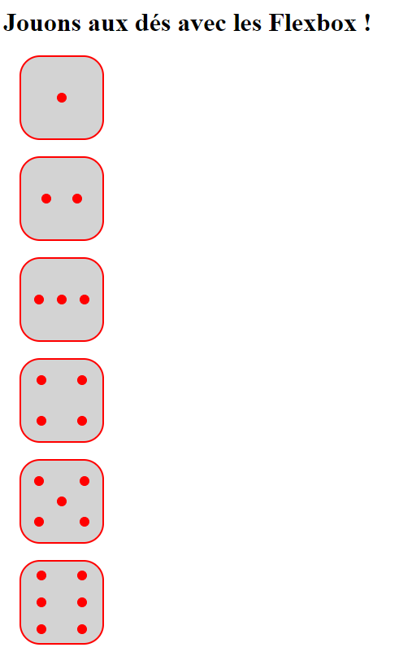
CSS : FLEXBOX Mise en pratique
Utilisez les deux fichiers « main.html » et « main.css » fournis comme base.
Modifiez les deux fichiers à votre convenance pour reproduire le visuel demandé !
Interdiction d’utiliser les propriétés « margin » ou « padding », tout est faisable avec les flexbox.
Pour les plus téméraires, ne rajoutez aucun « id » ni aucune « class », c’est entièrement possible avec les sélecteurs et pseudo-classes CSS 😉
Indice : vous pouvez, et devez, ajouter des « div » dans le ficher « main.html ».

